Slide 1

线性代数（1）
第十四讲
清 华 大 学 数 学 科 学 系

Slide 2
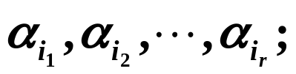
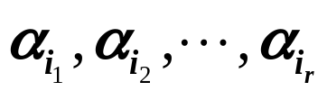
 第十四讲 矩阵的秩
一、由向量的秩到矩阵的秩
如果向量组 α₁, α₂,…, α_{s} 中
(1) 存在 r 个线性无关的向量
(2) 再加入任意一个向量 α_{i} ( i = 1, 2,…, s) 都线性相关, 那么
向量组
称为向量组 α₁, α₂, …, α_{s} 的极大线性无
关组, 简称为极大无关组.
向量组的任意两个极大无关组个数相同.
向量组 α₁, α₂, …, α_{s} 的极大线性无关组中元素个数 r 称为
该向量组的秩, 记为 r(α₁, α₂, … , α_{s}) 或秩(α₁, α₂, … , α_{s}).
利用初等行变换求矩阵列向量组极大无关组的基本原理是
下面的定理:
矩阵的初等行变换不改变矩阵列向量组的线性关系.
设矩阵 A 经过一系列初等行变换变为 B, 即:

Slide 3
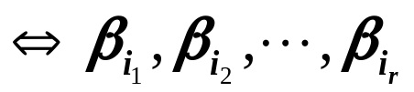
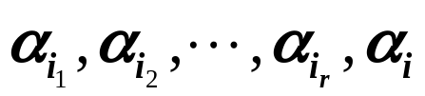
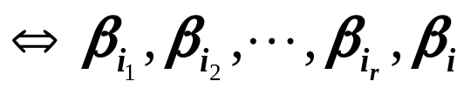
则 A 与 B 的列向量组中对应的部分组有相同的相关性, 故
线性无关
线性无关,
线性相关
线性相关.
为 A 的极大无关组
为 B 的极
大无关组, 所以我们有矩阵的初等行变换不改变矩阵列向量
组的秩.
向量组极大无关组和秩的求法
(1) 将向量组 α₁, α₂, …, α_{s} 按列排成矩阵 A = [α₁, α₂, …, α_{s}];
(2) 用初等行变换化 A 为阶梯形矩阵 U;
(3) U 的列向量组的极大无关组所对应的 A 的列向量是原向
量组的极大无关组;
(4) 阶梯形矩阵 U 的列向量组的极大无关组就是 U 中每个非
零行第一个非零元所在的列向量所组成的向量组.

Slide 4
定理 设 r(A) = r, 则 A中任意 s < r 个无关向量都可以扩充
成为 A 的极大线性无关组.
证明 不妨记 A: α₁, α₂,…, α_{m}, 其中 α₁, α₂,…, α_{s} 线性无关,
若 s < r, 则 α₁, α₂,…, α_{s} 不是 A 的极大无关组, 由定义1在
α_{s+1}, α_{s+2}, …, α_{m} 中必然存在向量 α_{k1}使得 α₁, α₂,…, α_{s}, α_{k1}
线性无关.
如果 s+1 < r, 继续这个过程, 最终可以逐步添加 r-s 个向量,
得到一个极大线性无关组. 

Slide 5
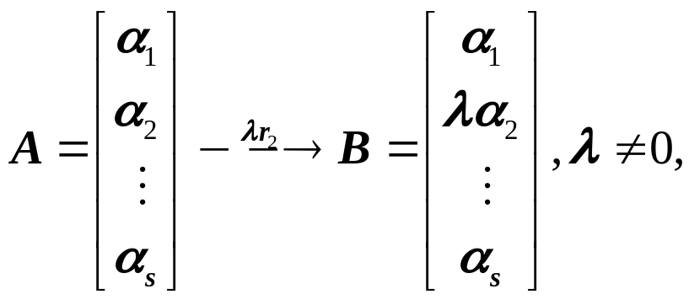
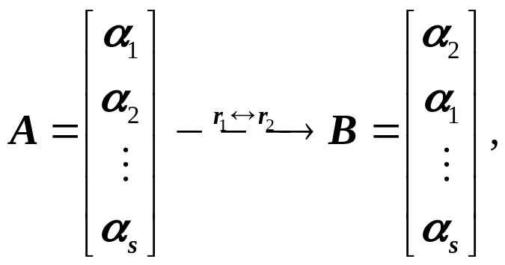
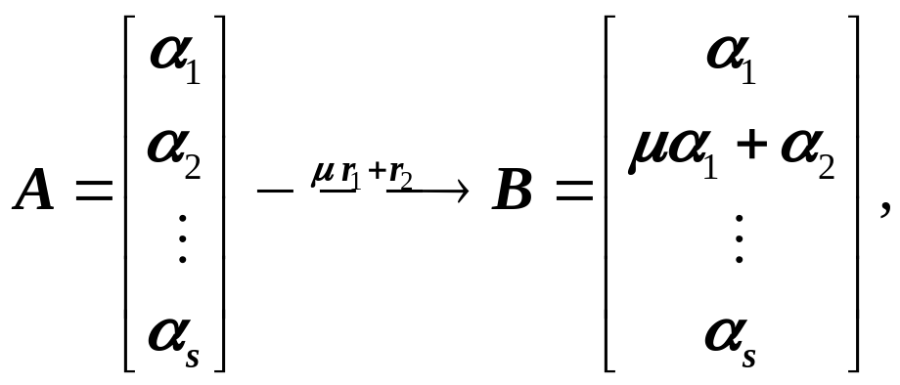
向量组秩的求法之二
(1) 将向量组 α₁, α₂, …, α_{s} 按行排成矩阵，并作行初等变换，
例如
或
或
则 A 的行向量组与 B 的行向量组等价, 由书上第129页推论
可知 A 的行向量组的秩与 B 的行向量组的秩相等.
(2) 用初等行变换化 A 为阶梯形矩阵 U;
(3) U 的行向量组的秩与 A 的行向量组的秩相同.

Slide 6
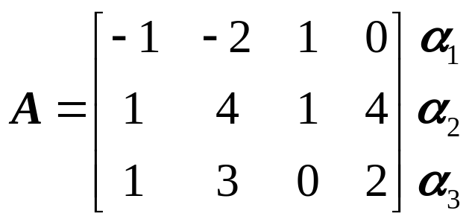
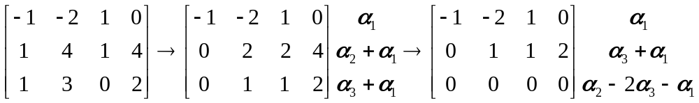



例1 求下列矩阵 A 行向量组的一个
极大无关组和秩, 并把其余行向量
用所求出的极大无关组表示出来.
解 通过初等行变换把 A 化为阶梯形:
线性无关,
线性无关,
行向量组的秩 = 2;
A 的第1, 3行是极大无关组;
A 的第2行 = 第1行+2×第3行. 与上一讲方法的不同之处?
可得到如下结论：
矩阵的初等行变换不改变矩阵列向量组和行向量组的秩
当然类似讨论可以得到如下结论

Slide 7
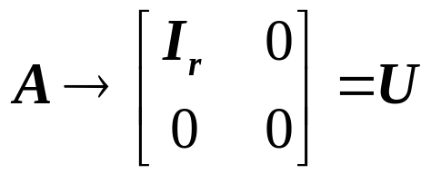
矩阵的初等列变换不改变矩阵列向量组和行向量组的秩
如果引入下列定义, 则可以把以上两个结论叙述的更简练.
定义1 矩阵 A = (a_{ij})_{m×n} 中行向量组的秩称为行秩, 列向量组
的秩称为列秩.
定理1 初等变换不改变矩阵行秩和列秩.
问题1 矩阵的行秩和列秩有什么关系?
例1和上一讲例3中矩阵 A 的行向量组的秩与列向量组的
秩相同，这是偶然现象吗? 不是！下面我们就将证明之.
既然初等变换既不改变矩阵的行秩也不改变列秩, 可以通
过初等变换把矩阵化为最简单的形式—等价标准型.
相抵标准形
U 行秩 = U 列秩 ⇒ A 行秩 = A 列秩
定理2 矩阵的行秩等于列秩.

Slide 8
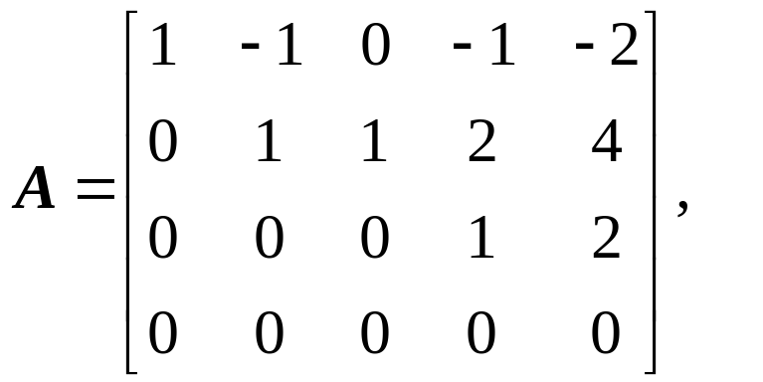
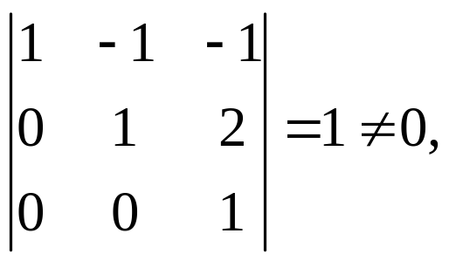
二、矩阵的子式与矩阵的秩
定义2 在矩阵 A = (a_{ij})_{m×n} 中任取 k 行 k 列 ( k ≤ min(m, n) )，
位于这些行, 列交叉处的 k² 个元素，按原次序组成的 k 阶行
列式，称为矩阵 A 的一个 k 阶子式.
定义3 矩阵 A 中非零子式的最高阶数称为 A 的秩, 记为 r(A).
例2 矩阵
存在三阶子式
且 A 的任意 4 阶子式都等于零, 故 A 的非零子式的最高阶数
为3, 即 r(A) = 3.
容易看出 A 的行秩和列秩也都是3.

Slide 9
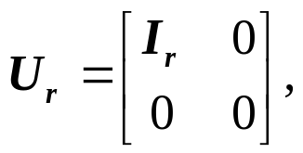
定理3 初等变换不改变矩阵的秩.
定理4 矩阵 A 的秩 r(A) 等于 A 的列秩(等于 A 的行秩).
三、矩阵秩的一些结论
对任意的 A_{m×n} 都有秩(A) ≤ min{m, n}.
秩(A^{T}) = 秩(A).
可以通过初等变换把矩阵化为阶梯形来求矩阵的秩.
阶梯形矩阵的秩等于它的非零行的行数.
如果矩阵 A_{m×n} 经过初等变换化为 B，就称 A 相抵(等价)
于 B, 记作 A ≅ B .
若秩(A) = r, 则 A 可经一系列初等变换化为相抵标准形:
存在可逆矩阵 P, Q 使 PAQ = U_{r}, U_{r} 唯一. 秩为 r 的 m×n
矩阵有相同的相抵标准形.

Slide 10
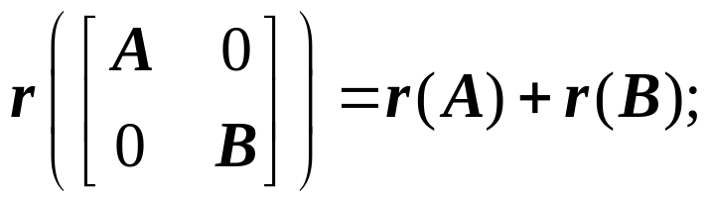
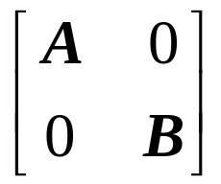
同类型的矩阵 A ≅ B ⇔ 秩(A) = 秩(B) .
定理5 设 A 是 m×n 矩阵, 则
(1)
证明
由高斯消元法 A 通过初等行变换可以化为阶梯形矩阵,
其非零行的行数为 r(A), B 通过初等行变换化为阶梯形矩阵,
其非零行的行数为 r(B), 则
通过初等行变换可以化为阶梯形矩阵, 其非零行的
行数为 r(A) + r(B), 故

Slide 11
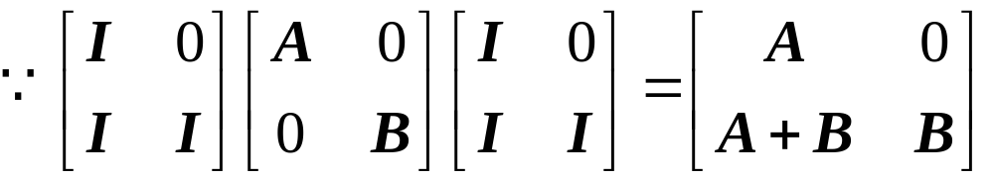
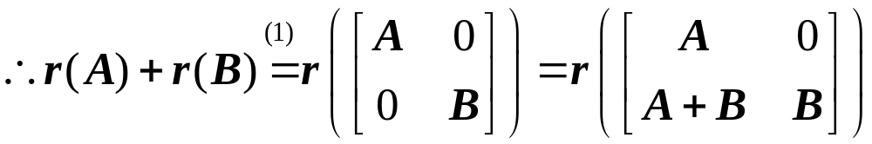
(2) r(A+B) ≤ r(A) + r(B);
证法一 记 A = (α₁, α₂ ,…, α_{n}), B = (β₁, β₂ ,☹, β_{n}).
不妨设 α₁, α₂, …, α_{r} 为 A 的列向量组的极大线性无关组, 而
β₁, β₂, …, β_{s} 为B 的列向量组的极大线性无关组, 则由书上第
127页定义4.8可知 A 可由 α₁, α₂, …, α_{r} 线性表出, B 可由 β₁,
β₂, …, β_{s} 线性表出, 所以 α₁+β₁, α₂+β₂,…, α_{n}+β_{n}可由 α₁, α₂,
…, α_{r}, β₁, β₂, …, β_{s} 线性表示, 再由书上第129页定理4.6可知
r(A+B) ≤ r+s = r(A)+r(B).
证法二
可知 r(A+B) ≤ r(A) + r(B).

Slide 12
(3) r(AB) ≤ min(r(A), r(B));
证明 记 A = (α₁, α₂ ,…, α_{n}), AB = (β₁, β₂ ,☹, β_{s}), B = (b_{ij})_{nxs}.
则 β₁ = b₁₁α₁ + b₂₁α₂ + …+ b_{n1}α_{n},
β₂ = b₁₂α₁ + b₂₂α₂ + …+ b_{n2} α_{n},☹,
β_{s} = b_{1s}α₁ + b_{2s}α₂ + …+ b_{ns} α_{n},
由书上第129页定理4.6有
r(A) = r(α₁, α₂ ,…, α_{n}) ≥ r(β₁, β₂ ,☹, β_{s}) = r(AB).
同理可得 r(B) ≥ r(AB).

Slide 13
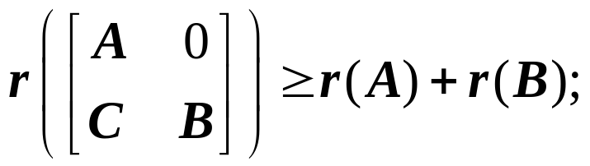
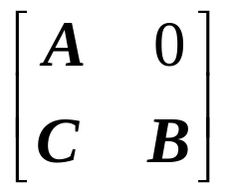
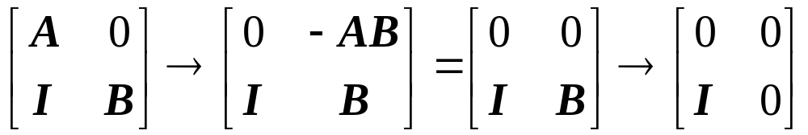
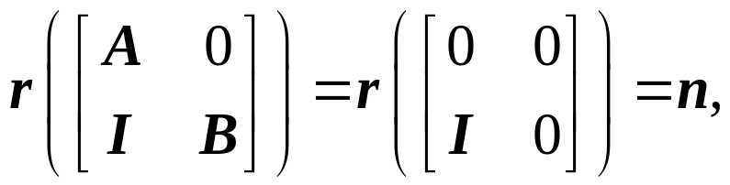
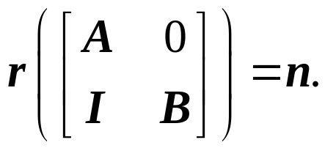
(4)
证明 A 有一个 r(A) 阶子式不为零，B 有一个 r(B) 阶子式不为
零，故
必有一个 r(A)+r(B) 阶子式不为零.
(5) 设 AB = 0, 则 r(A) + r(B) ≤ n.
证明
由定理1，初等变换不改变矩阵行秩和列秩，所以
又由(4)，有
r(A) + r(B) ≤

Slide 14
定理6 设 A 为 n 阶方阵, 则下列命题等价:
(1) |A| ≠ 0;
(2) A 可逆 ( 称 A 为非奇异或非退化);
(3) r(A) = n (称 A 为满秩);
(4) A 的 n 个列(行)向量线性无关;
(5) 齐次线性方程组 AX = 0 只有零解;
(6) 对任意 b∈F^{n}, 线性方程组 AX = b 有唯一解 X = A⁻¹b.

Slide 15
例3 若 A 为 m×n 矩阵, 且 r(A) = r < min{m, n}, 则下面叙
述正确的是( ): (A) 有 r 阶非零子式, 无为零 r−1 阶子式;
(B) 有为零 r−1 阶子式, 也有非零 r 阶子式;
(C) 有为零 r−1 阶子式, 无为零 r 阶子式;
(D) 有非零 r 阶子式, 所有 r+1 阶子式都为零;
(E) 有为零 r 阶子式, 无非零的 r+1 阶子式.

Slide 16
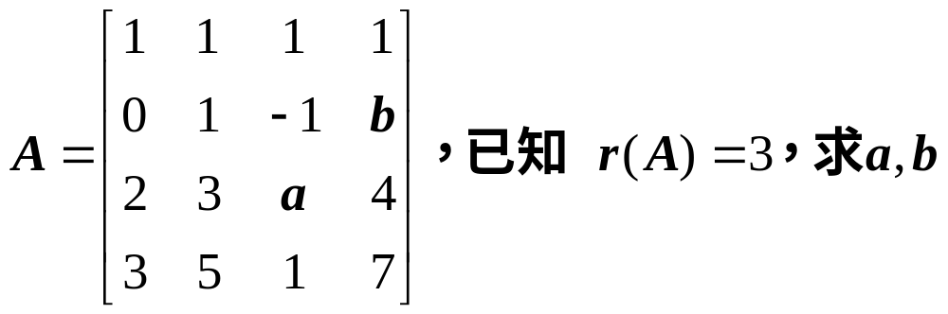
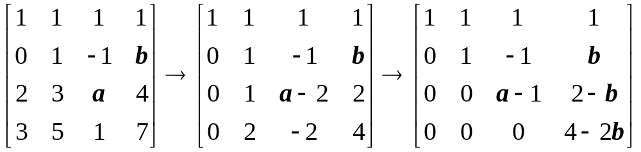


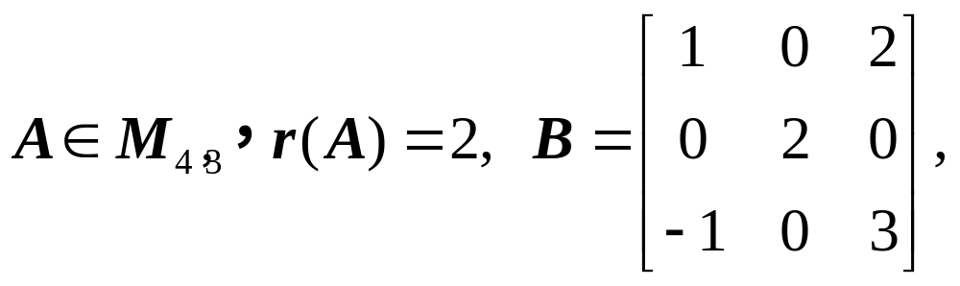
例4 设
解
或
例5 设
求 r(AB).
解 |B| = 6 + 4 = 10, B 可逆, B 可表为一系列初等矩阵的乘积,
由于初等变换不改变矩阵的秩, 故有 r(AB) = r(A) = 2.

Slide 17

关于向量理论的基本要求
1. 熟练掌握 n 维向量的线性运算(加法与数乘), 熟悉它们满足
的八条性质.
2. 向量组线性相关、无关的概念与判定.
3. 向量组全体与部分相关性的关系, 增加向量组中各分量不改
变向量组的线性无关性.
4. 向量组极大无关组与秩的概念与求法.
5. 向量组之间的相互表示、等价与秩的关系.
6. 矩阵秩的概念、性质、求法.

Slide 18
第十四讲 作业题
习题四
14(2)(4)
15
16
17
20
21

